Slide 1

Einführung in Instagram

Slide 2
01
02
03
Daten und Fakten
Crashkurs
Content
04
05
06
IG für Unternehmen
Werbeanzeigen
Insights

Slide 3
Daten und Fakten

Slide 4
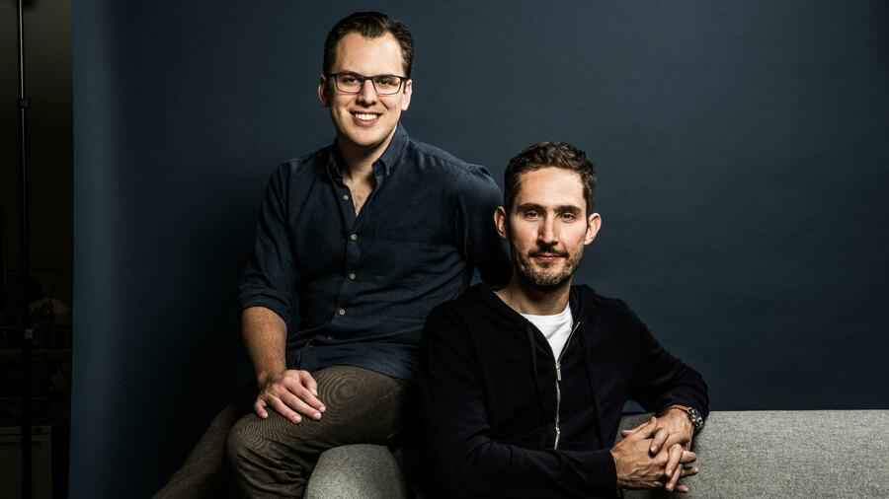
Daten und Fakten + Geschichte
Die Anwendung wurde von Kevin Systrom und Mike Krieger entwickelt, die in San Francisco ihre auf der Check-In-Software burbn erstellt hatten. Sie erweiterten burbn nachfolgend auf Fotos und veröffentlichten Instagram schließlich am 6. Oktober 2010 im App Store.
Im April 2012 teilte Facebook mit, dass es Instagram zum Preis von einer Milliarde Dollar (760 Millionen Euro) übernehmen werde. Zu diesem Zeitpunkt hatte Instagram zwölf Mitarbeiter und kein Ertragsmodell.
Kevin Systrom und Mike Krieger wurden CEOs und blieben sechs Jahre bei Instagram.

Slide 5
Höchste Interaktionsrate
1 Milliarde Nutzer
27,8 Millionen Nutzer in Deutschland (Stand 09/2021; 33% der Bevölkerung)
10 mal höhere Interaktionsrate als auf FB
    Mehr als 90% der Nutzer folgen einem Unternehmen auf Instagram
    180 Millionen aktive Unternehmensaccounts gibt es auf Instagram
    130 Millionen wählen monatlich einen Shopping Beitrag aus
    22 Millionen Produktansichten gibt es pro Tag
    100 Millionen Menschen weltweit nutzen täglich Instagram Live
    50 % der Menschen sehen jeden Tag ein Video auf Instagram
    Ein Drittel der Beiträge auf Instagram sind Videos
    25 % löschen oder archivieren jeden Monat mindestens ein Foto

Slide 6
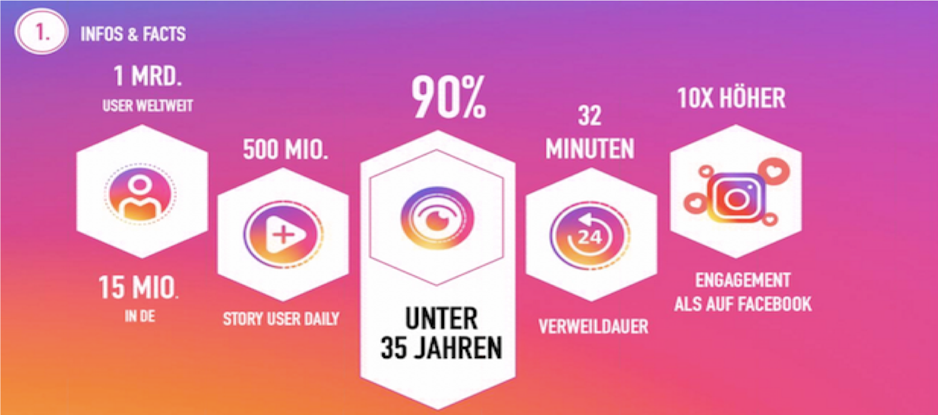
Zielgruppe (noch) unter 35 Jahre
3. Quartal 2019; Quelle: JustSpices

Slide 7
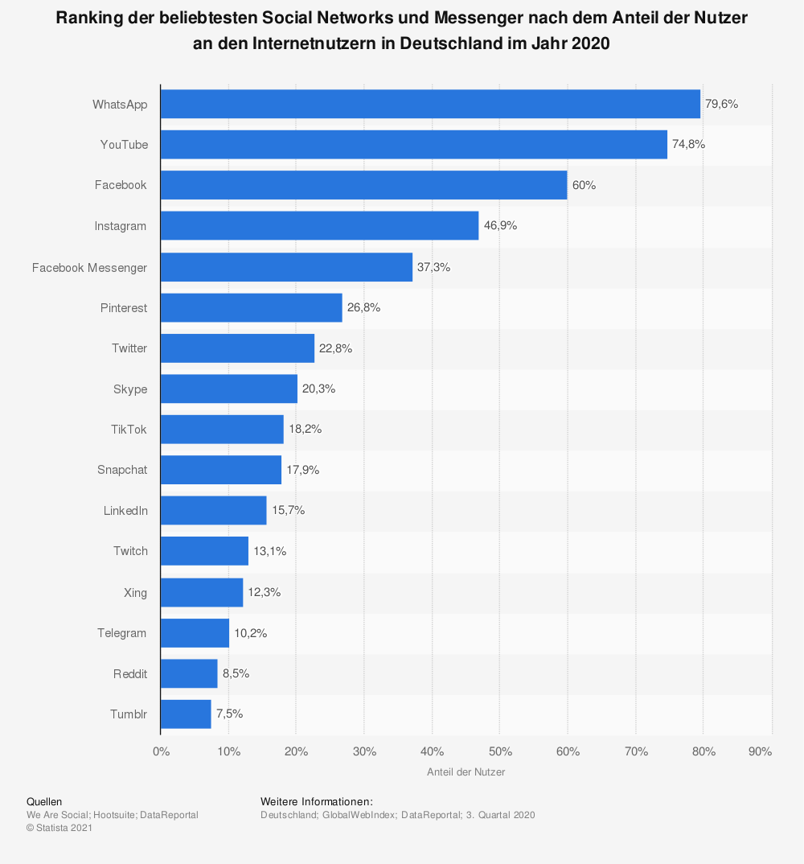
Wie beliebt ist Insta?
Ranking der beliebtesten Social Networks und Messenger nach Anteil der Nutzer aller deutschen Internetnutzer 3. Quartal 2020; Quelle: Statista
Notes:
Im Ranking der beliebtesten sozialen Netzwerke und Messenger in Deutschland belegte WhatsApp im Jahr 2020 mit 79,6 Prozent an den Internetnutzern den ersten Platz. Knapp dahinter folgte mit einem Anteil von 74,8 Prozent YouTube. Rang drei ging an Facebook mit einem Nutzeranteil von 60 Prozent.
Informationen zu YouTube
Das Online-Videoportal YouTube wurde 2005 gegründet und ist seit Oktober 2006 eine Tochtergesellschaft des Internetgiganten Google (Alphabet Inc). Weltweit wird das Videoportal von rund 2,29 Milliarden monatlich aktiven Nutzern für verschiede Videogenres genutzt (Stand: Januar 2021). Hierzulande belief sich die tägliche Nutzungsdauer von YouTube-Videos im Durchschnitt auf zwölf Minuten.
Mobile Nutzung von sozialen Netzwerken weltweit
Führend bei der Nutzung von sozialen Netzwerken über mobile Endgeräte ist, gemessen an den Seitenabrufen, Facebook mit einem Marktanteil von rund 75,8 Prozent (Stand: Mai 2021). Das soziale Netzwerk Pinterest, welches auch als visuelle Suchmaschine gilt, lag mit einem Marktanteil von rund 6,11 Prozent auf dem dritten Rang.

Slide 8
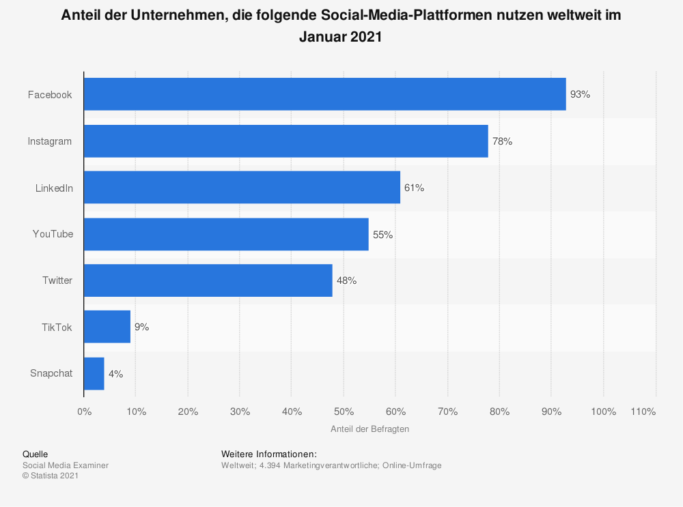
Wie beliebt ist Insta bei Unternehmen?
Ranking der beliebtesten Social Networks nach Anteil der Nutzer aller Unternehmen 3. Quartal 2020; Quelle: Statista

Slide 9
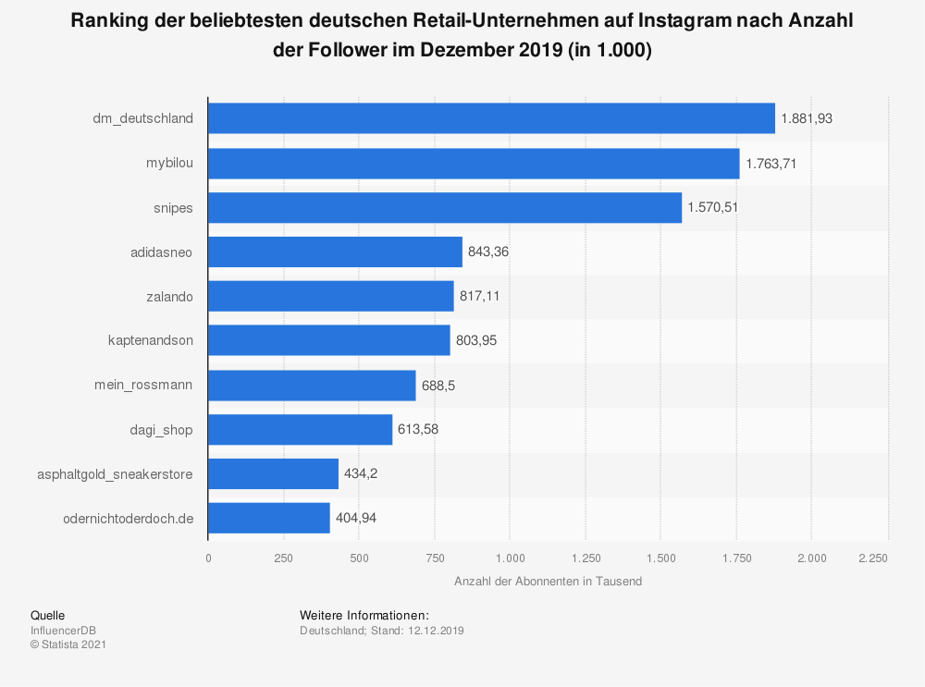
Welche deutschen Unternehmen sind beliebt auf Instagram?
Ranking der deutschen Unternehmen auf Insta 3. Quartal 2019; Quelle: Statista

Slide 10
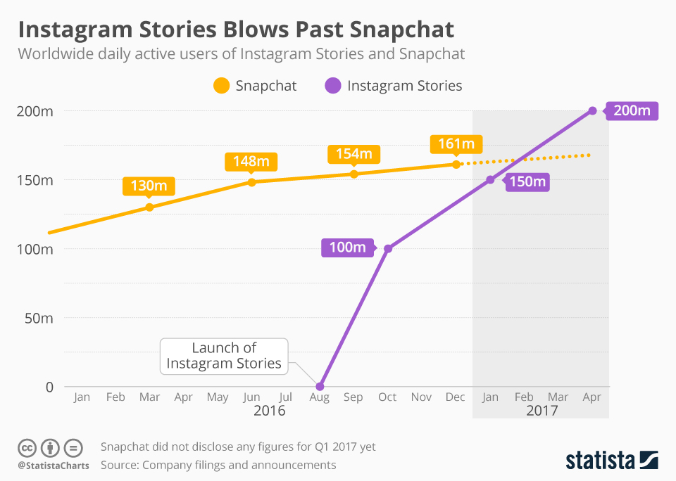
Insta-Stories
Ranking der beliebtesten Social Networks und Messenger nach Anteil der Nutzer aller deutschen Internetnutzer 2019; Quelle: Statista

Slide 11
Crashkurs

Slide 12

Feed, Profil, Story und Co.
Kostenlose App in den App-Stores
Nutzbar ab 13 Jahre (Business-Account ab 16J.)
Insgesamt sind fünf Konten bei Instagram möglich
Account umwandelbar in Business-Account + Creator-Account

Slide 13
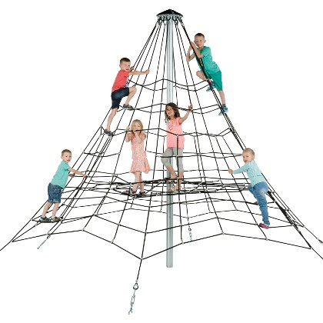
Technische Hintergründe
API = Application Programming Interface
Verknüpfung von „Sendemast zu Sendemast“

Slide 14
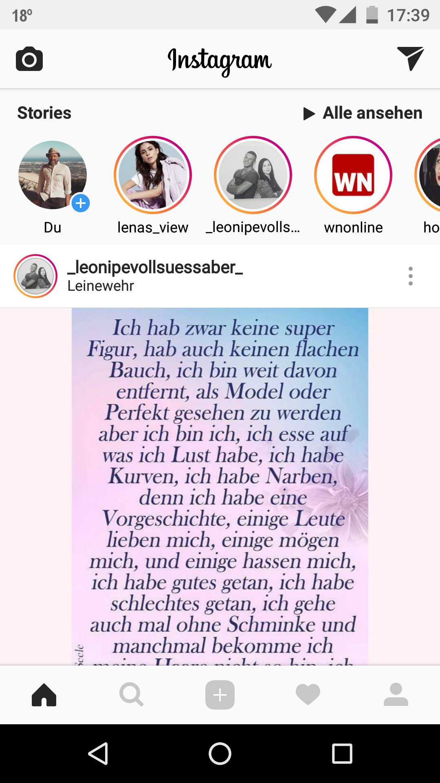
Der Feed
Algorithmus bestimmt über Relevanz für Nutzer*innen
Organische Reichweite eingeschränkt

Slide 15
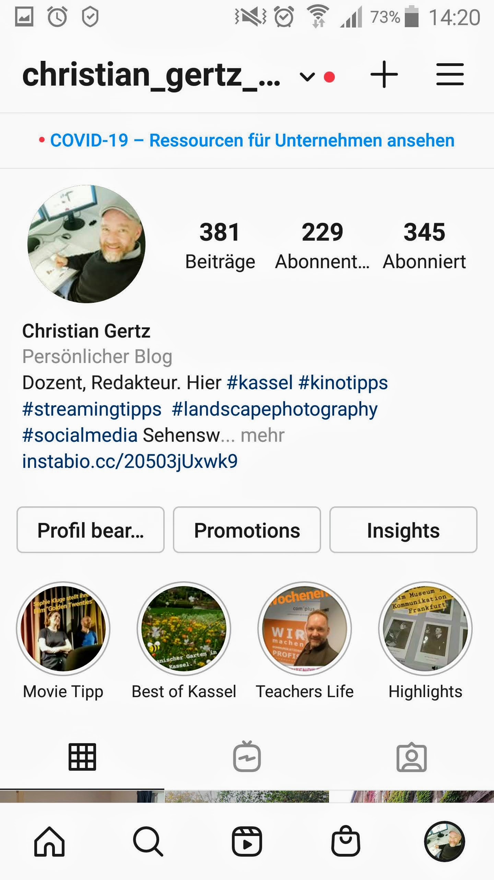
Profil
Kurzbiografie
Nur ein Link möglich
    Highlights aus den Stories

Slide 16
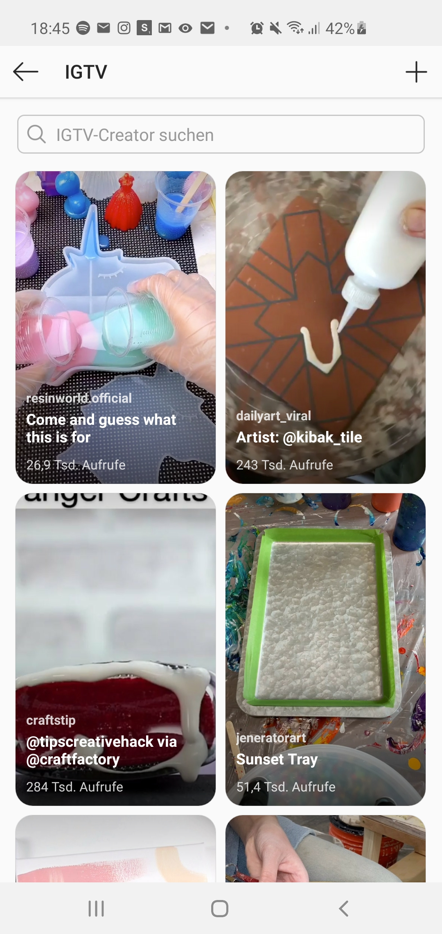
IGTV (über weitere App)
Videochannel von Instagram
Hochkant
Länge: bis zu 10 Minuten

Slide 17
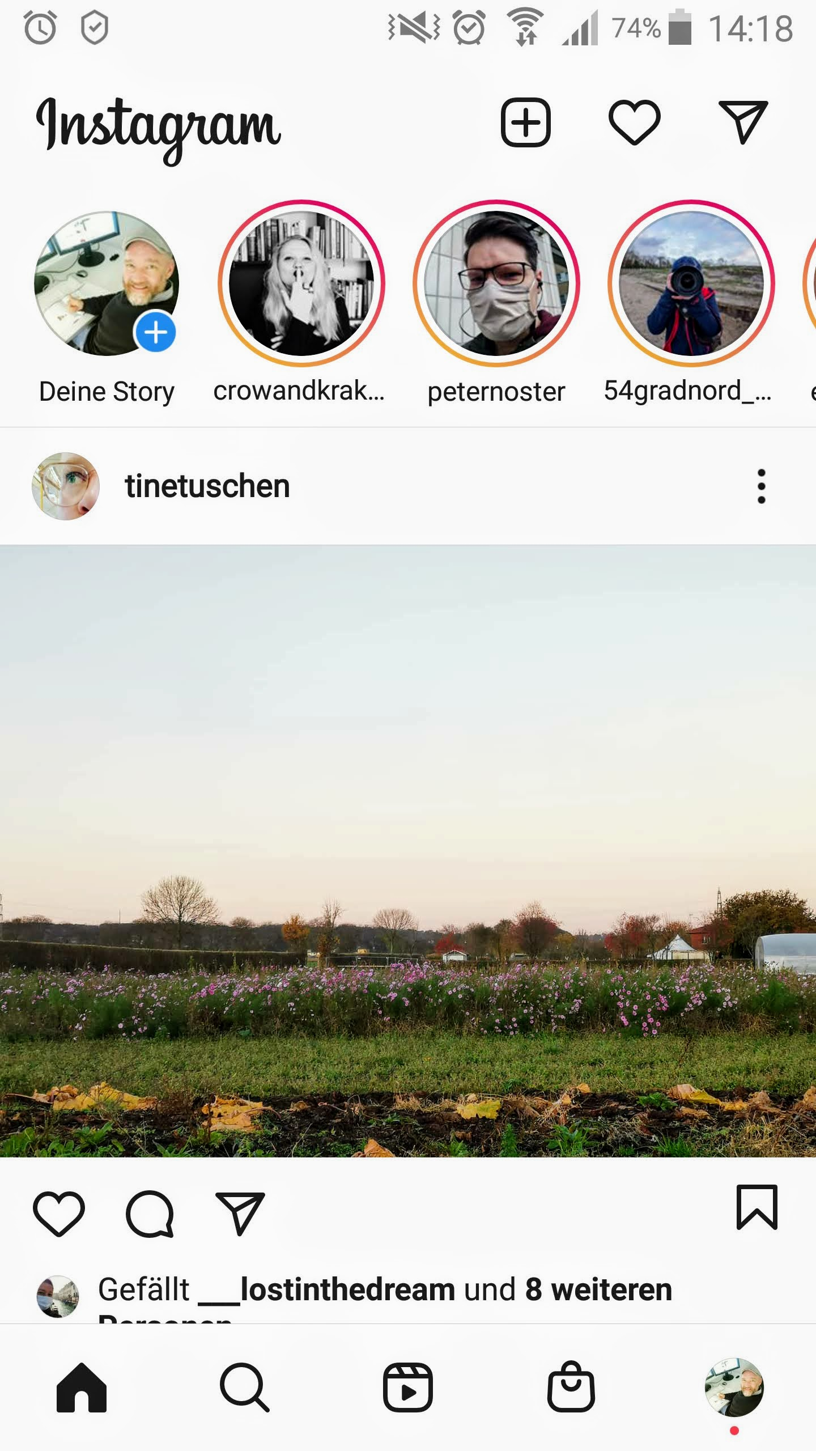

Stories
Inzwischen wichtiger als der Feed

Slide 18
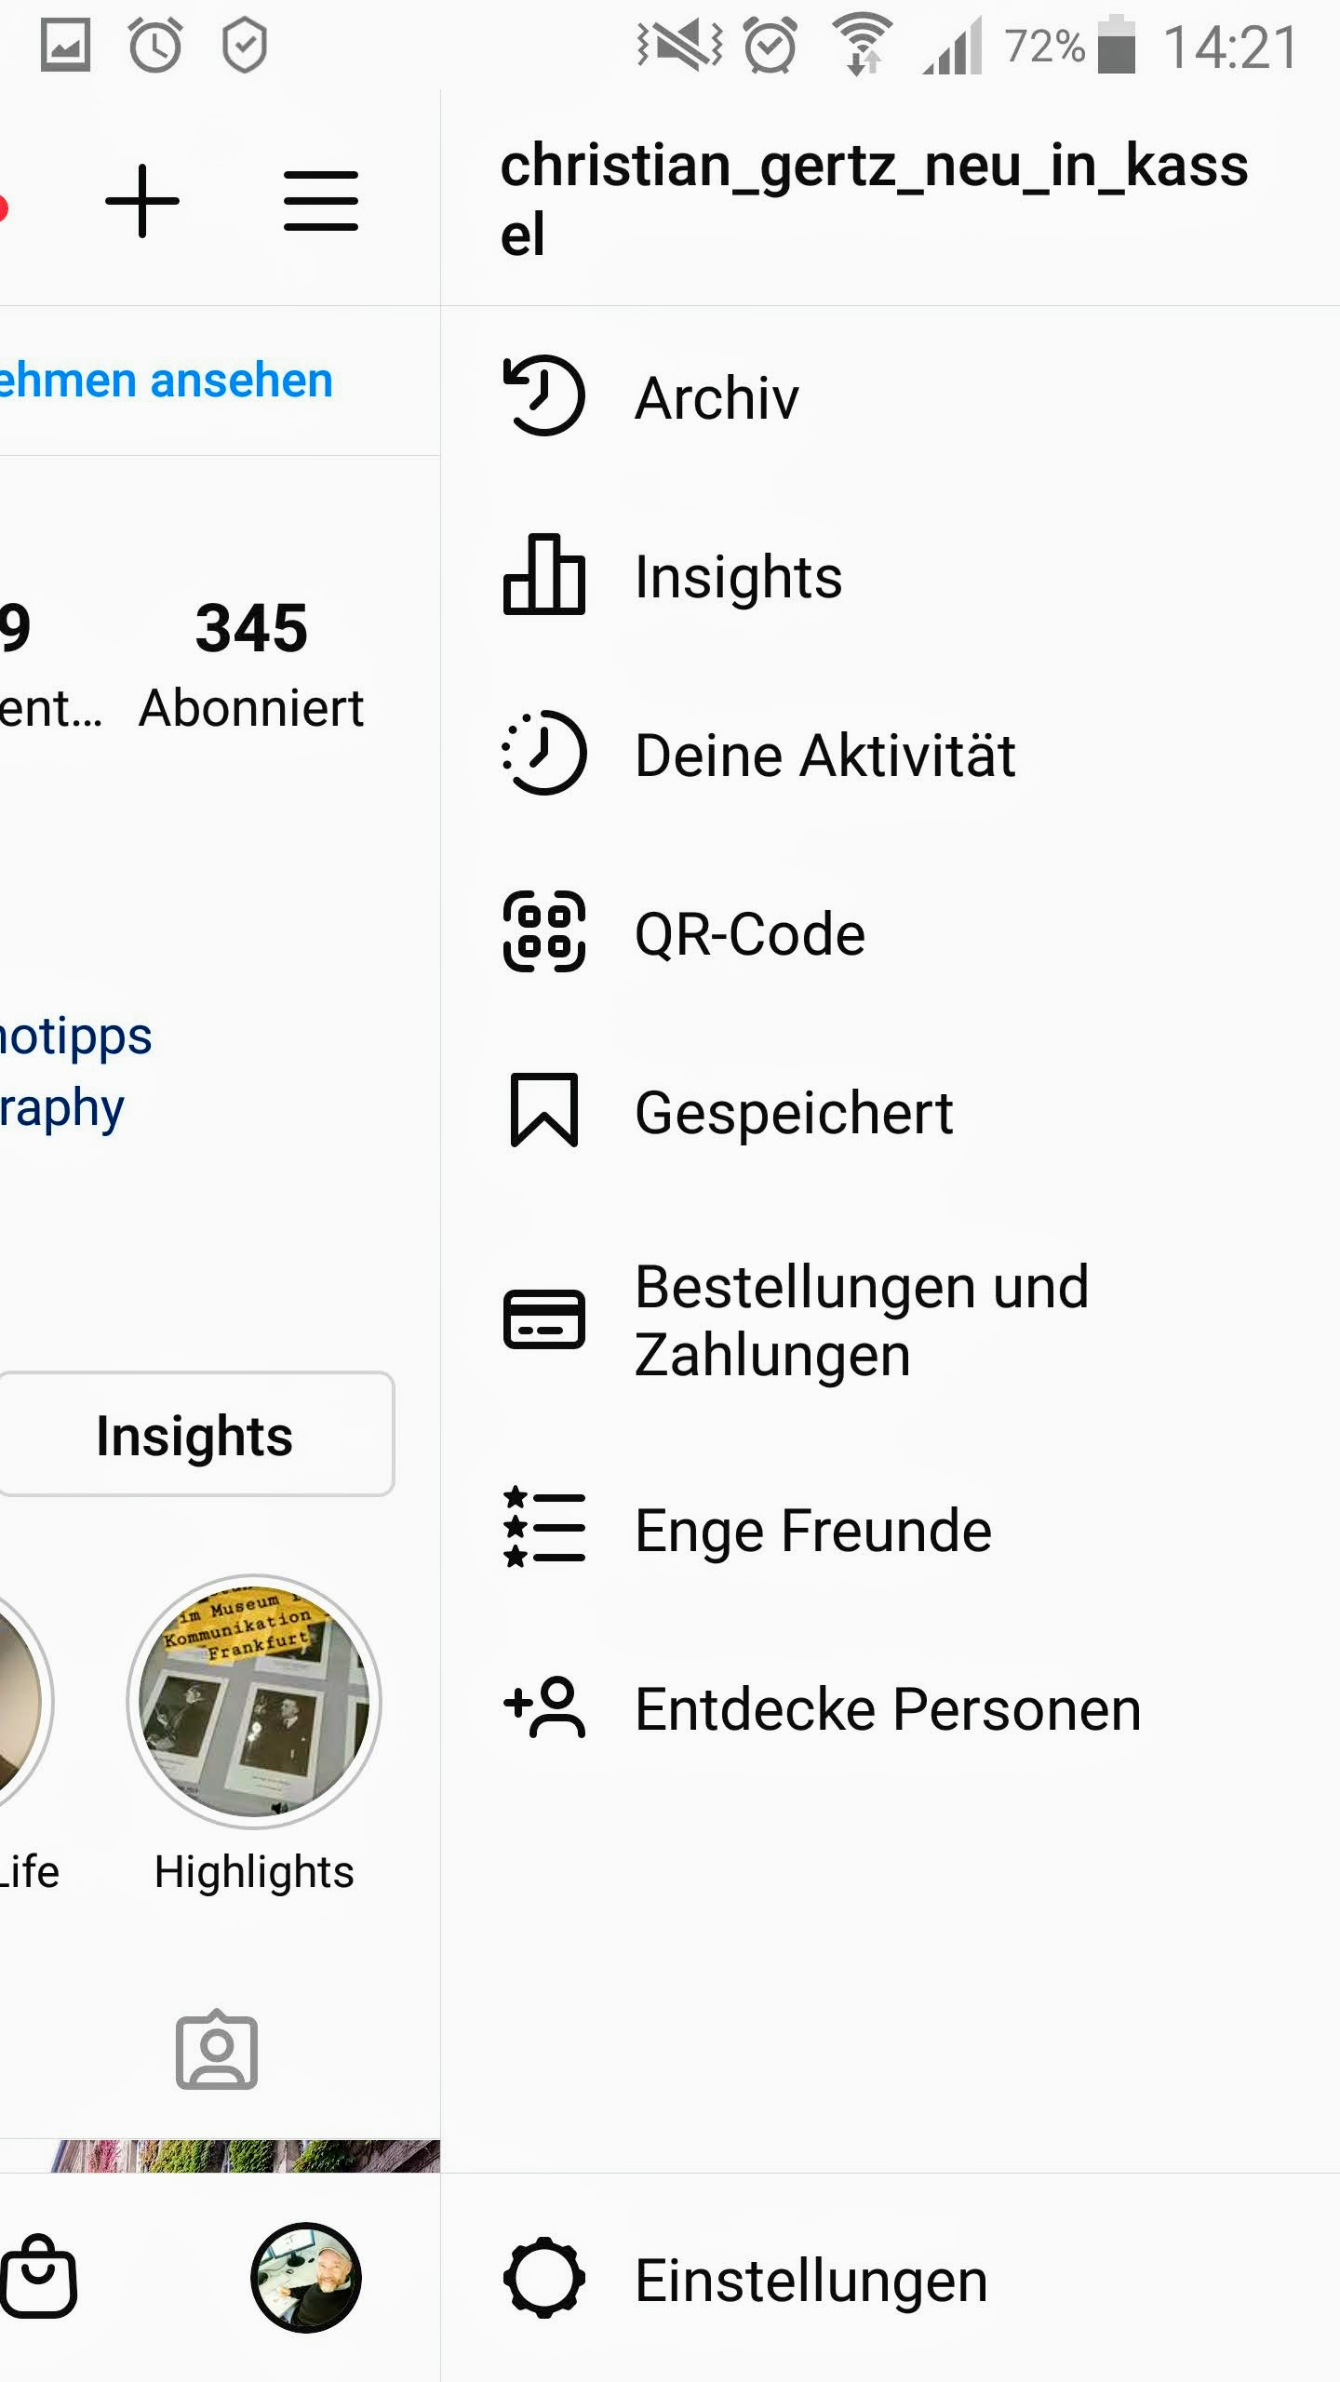
Insights, Analyse and more
Die wichtigsten Funktion sind „rechts unter der Jalousie“

Slide 19
Content

Slide 20
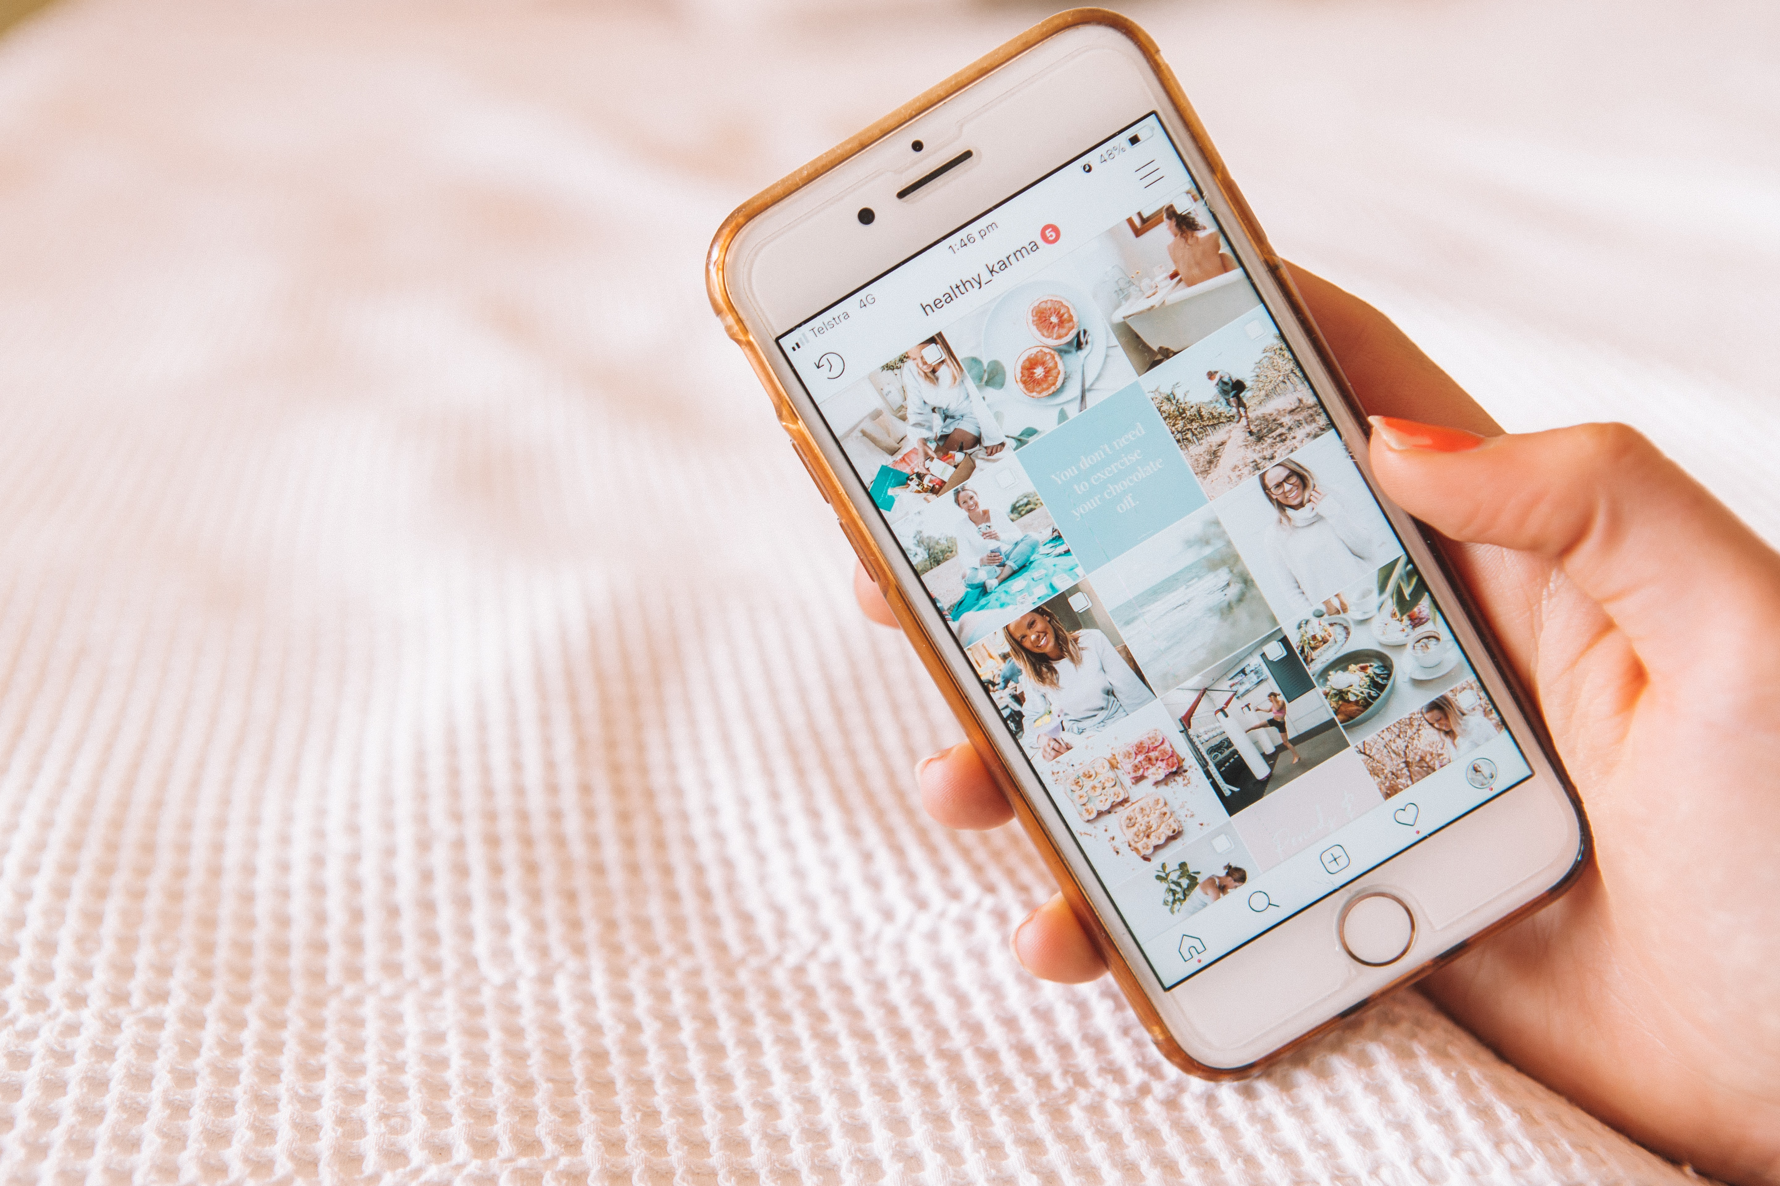

Kanäle auf Instagram
Feed
IGTV
Stories
Live-Stream
Reels

Slide 21


Feed
Fotos
Videos

Slide 22
Feed
Fotos
Format
Im Feed Quadratisch
Angeklickt: quadratisch, hochkant, quer
Besonderheit
Karussell: bis zu 10 Fotos in einem Post
Zeichen: zwei Quadrate
Hashtags
Höchstgrenze 30
lieber 5 richtig relevante Hashtags (zu finden bei fanpagekarma.com/hashtag)

Slide 23
Feed
Fotos
Länge des Postingtextes: 35 Worte ideal
Fragen stellen
Die ersten 4-5 Sekunden sind entscheidend
Je nach Business 7 Uhr morgens und 18:30 beste Zeit
„Sponsored Post“ → keine Negativen Auswirkungen
Notes:
18:30 beste Zeit: KOMMT DRAUF AN!

Slide 24
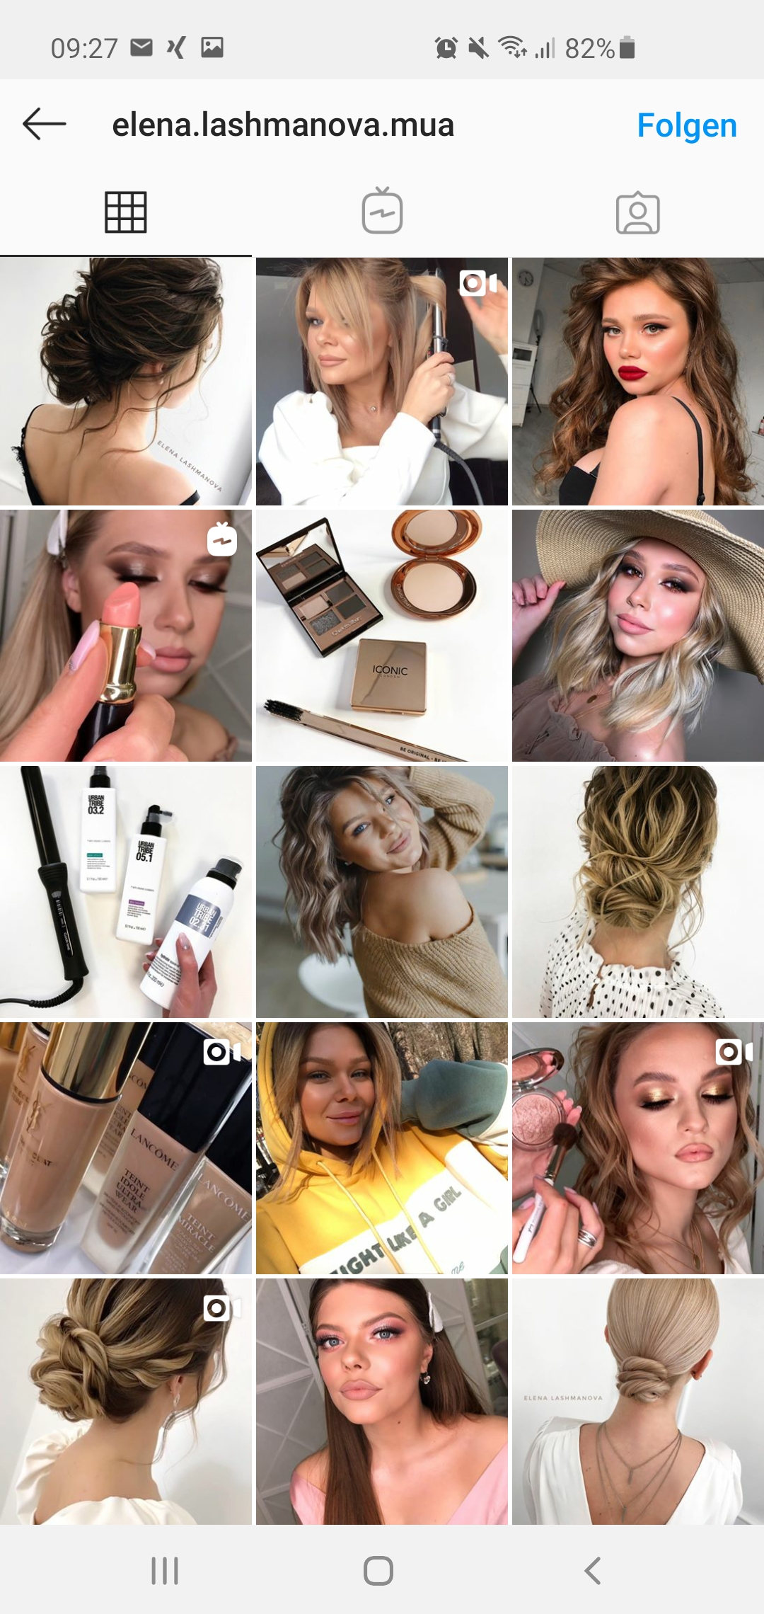
Feed
Videos (plus Instagram TV)
Format:
Im Feed quadratisch
Angeklickt: hochkant
60 Minuten Länge
Zeichen: Dreiecksymbol bzw. Kamerasymbol
Content-Ideen:
- How to
- DIY
- Messeauftritt
- Interview

Slide 25
Feed
Einheitliche Bildsprache, die zum Unternehmen passt
Filter
Farben
Formate
Motive

Slide 26
Feed
Fotos
Infografiken
Quotes
Kurze Videos

Slide 27
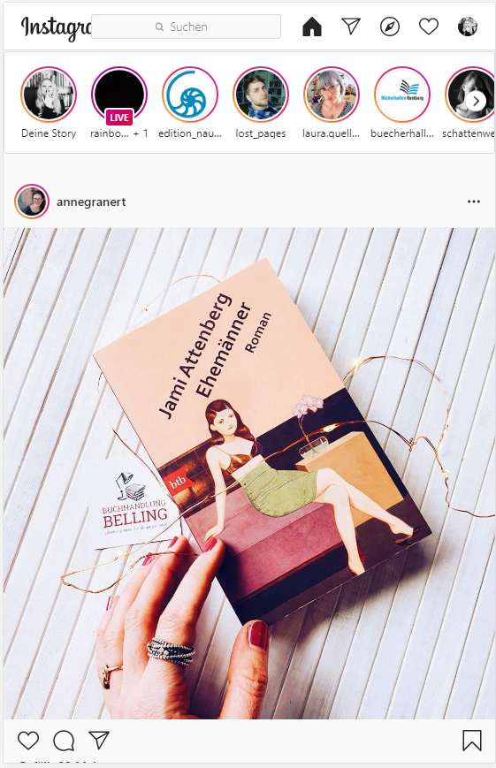
Stories
Bilder (die ich selber wähle, werden oben in der Feed-Leiste angezeigt
Videos pro Slide 15 Sek
Bis zu 4 Slides hintereinander drehen
Notes:
Aufnahmemodi: Foto, Gestalten, Boomerang, Layout (Collage), Superzoom, Video

Slide 28
Stories
Jede Menge Gestaltungsmöglichkeiten
Verschiedene Aufnahmemodi
          Sticker
          Text
          Malen
          Gifs
          Filter (Aufnahme)
          Filter (Foto)
          Empfehlenswerte Filter:
          - InShot
          - YouCut
          - Mojo, Unfold, StoryArt
Notes:
Aufnahmemodi: Foto, Gestalten, Boomerang, Layout (Collage), Superzo
Kurs Stories zeigen und jeden eine Story posten lassen
om, Video

Slide 29
Stories
Momentaufnahmen
Fragen und Umfragen
Witziges
Verlinkungen teilen
Notes:
Aufnahmemodi: Foto, Gestalten, Boomerang, Layout (Collage), Superzoom, Video

Slide 30
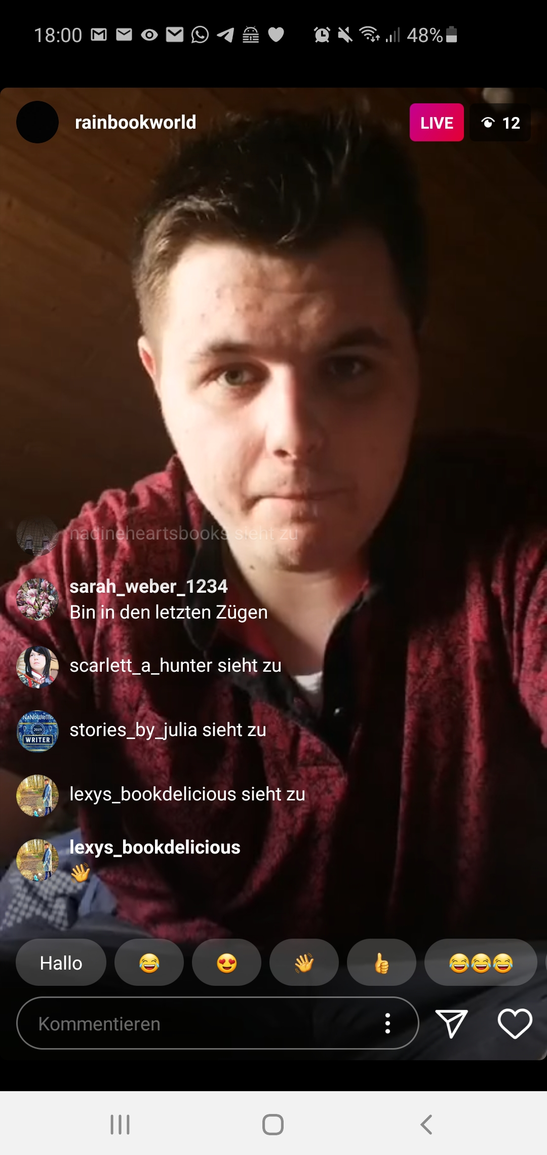
Live-Stream
Zugriff über „das Plus“ (für Erstellen)
Format: Hochkant
Max. eine Stunde
Zweite Person zuschaltbar
Zuschauer können im Chat interagieren

Slide 31
Live-Stream
Expertentalks/Interviews
Workshop Streamen
Lesungen
Messeimpressionen
QaA
Wichtig: Kündigt Live-Streams an
Notes:
Aufnahmemodi: Foto, Gestalten, Boomerang, Layout (Collage), Superzoom, Video

Slide 32
Instagram für Unternehmen

Slide 33
Ein Businessprofil einrichten
Menü
Einstellungen öffnen
Notes:
Organische Reichweite wird immer weiter eingeschränkt

Slide 34
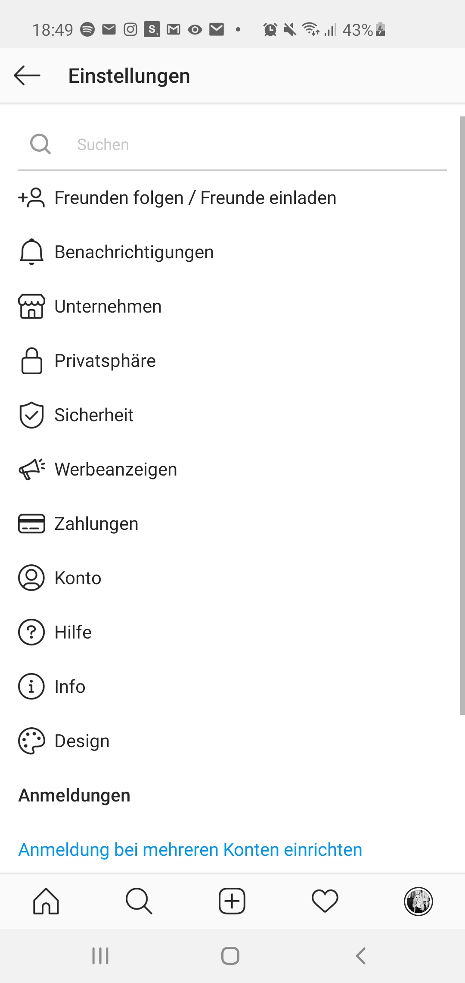
Ein Businessprofil einrichten
Menü
Einstellungen öffnen
Konto öffnen
Notes:
Organische Reichweite wird immer weiter eingeschränkt

Slide 35
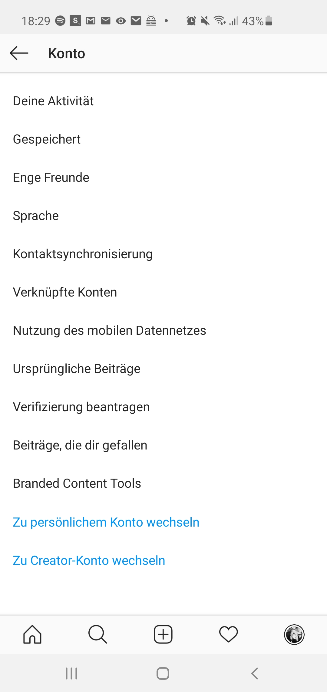
Ein Businessprofil einrichten
Menü
Einstellungen öffnen
Konto öffnen
Zu Businesskonto (oder zu Creator-Konto) wechseln
Notes:
Organische Reichweite wird immer weiter eingeschränkt

Slide 36
Werbeanzeigen

Slide 37
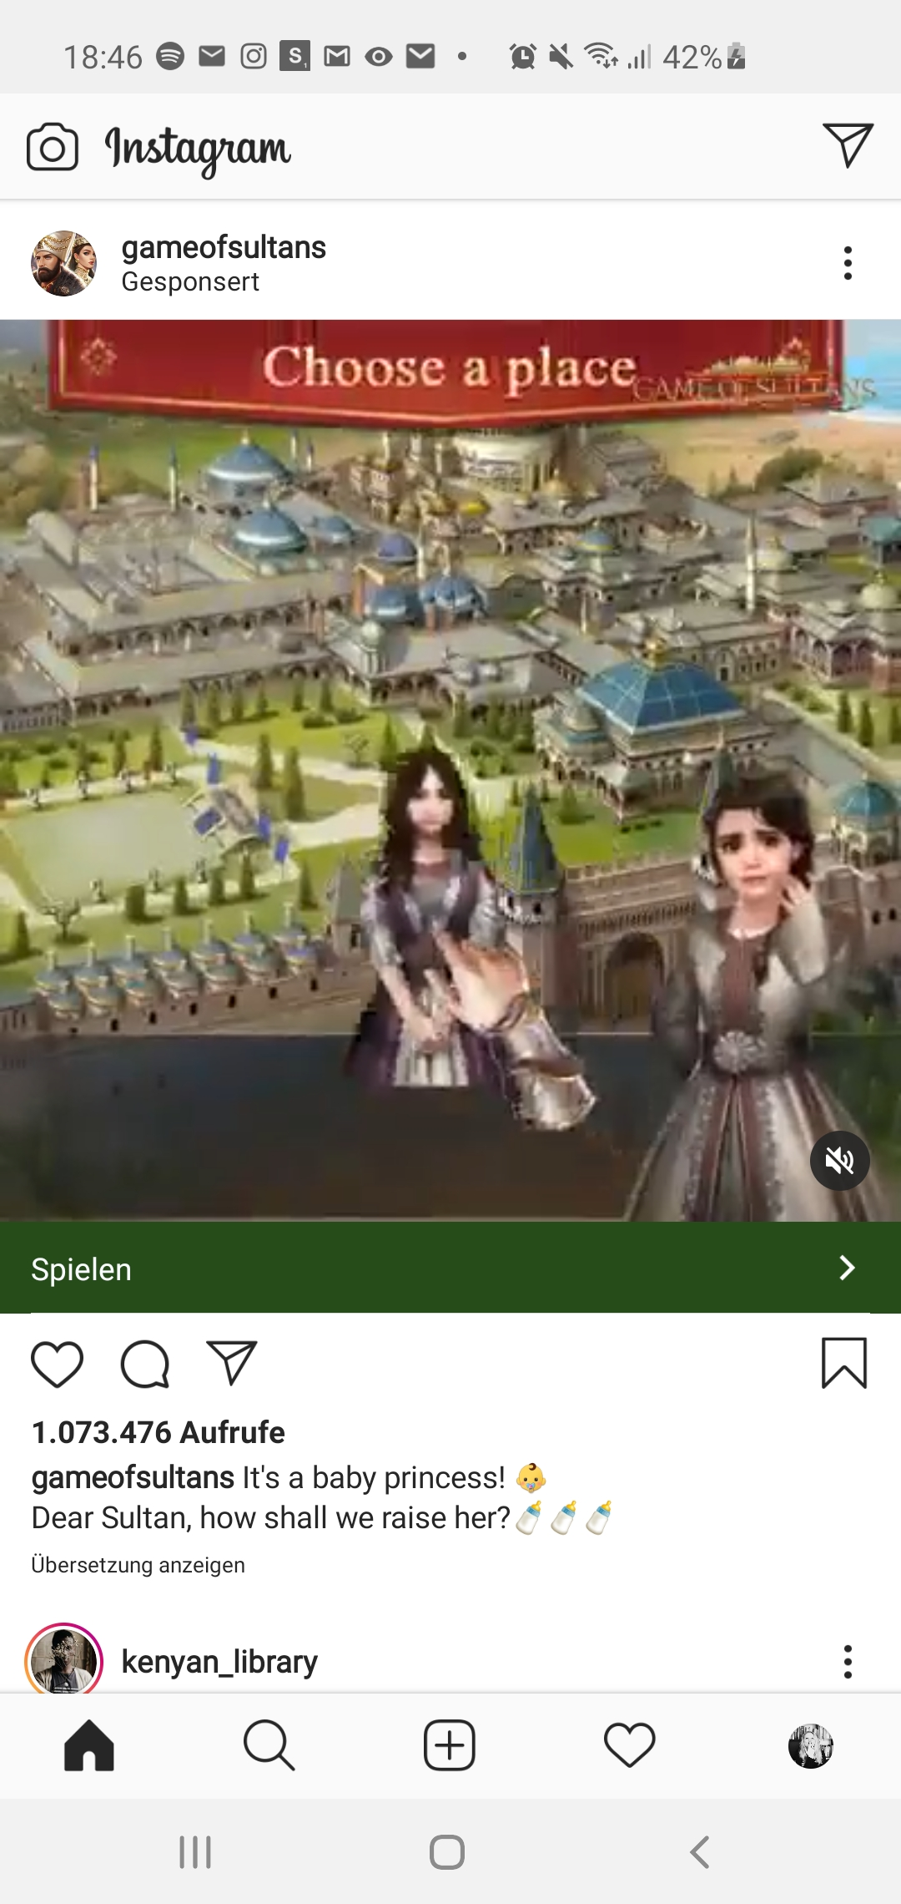
Werbeanzeigen schalten
Anzeigen bei Instagram sind noch häufig günstiger als bei Facebook
Man kann auch ohne Profil auf Instagram Werbung schalten
Banderole mit Call to Action

Slide 38
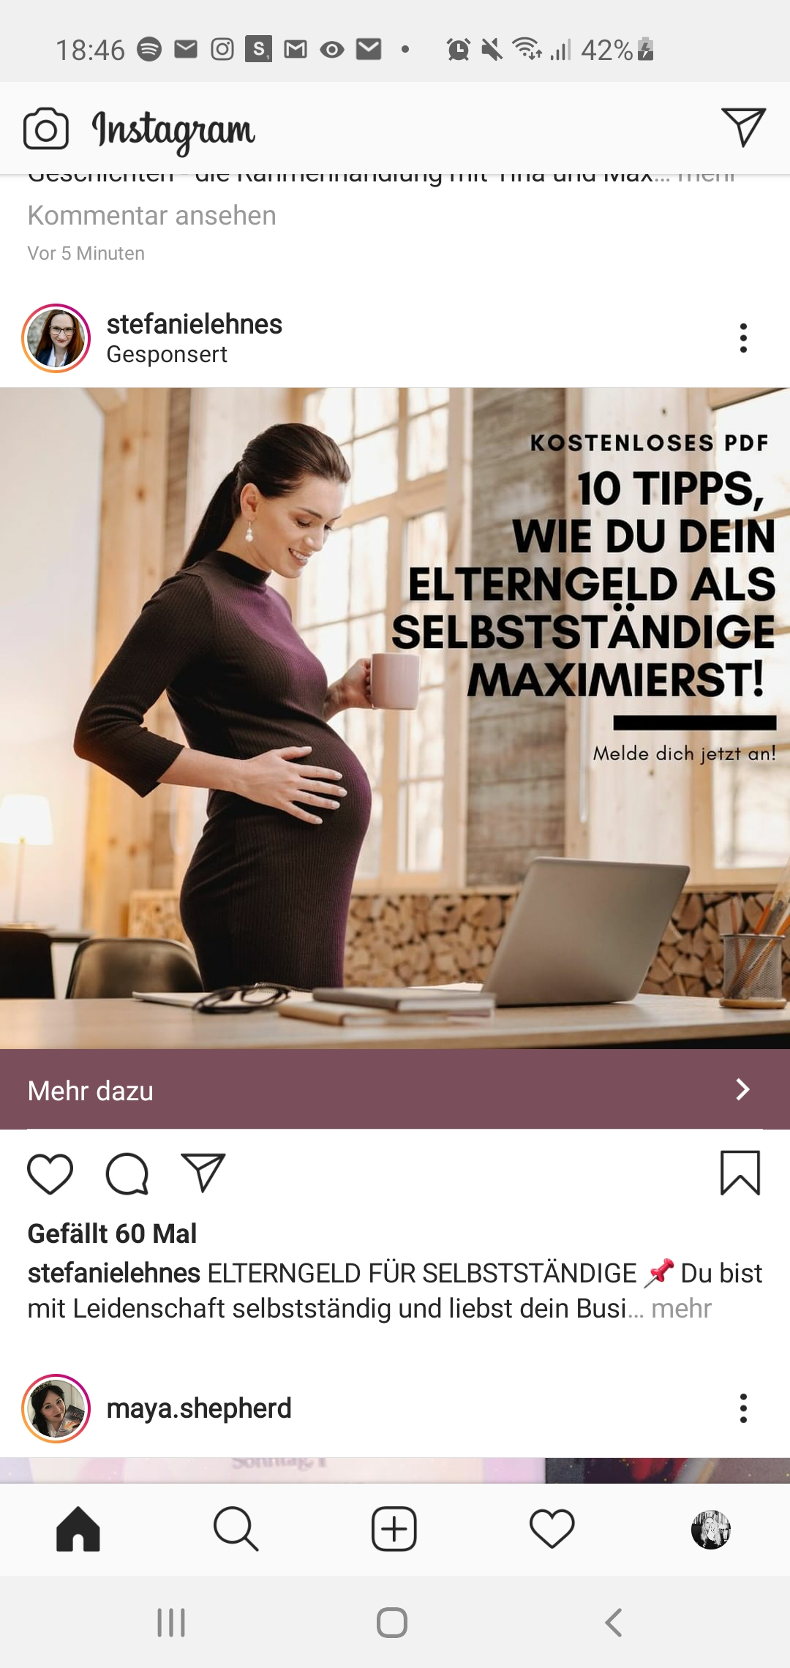
Werbung im Feed
Werbung wird nativ im Feed eingebunden
Kann auf externe Seite, z.B. App-Shop führen
Kann auf das Profil leiten

Slide 39
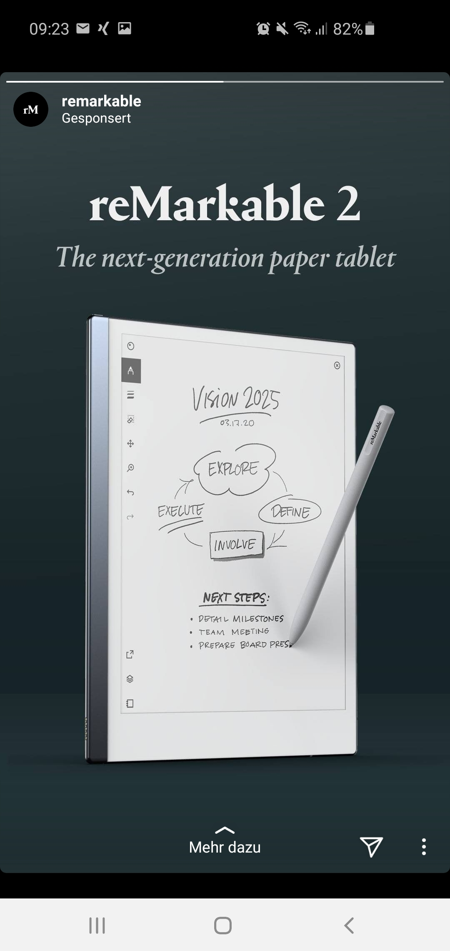
Werbung in den Stories
Erscheinen beim „Durchwischen“ durch die Stories → nativ eingebunden
Sollten aussehen wie eine normale Story
Bieten Link auf externe Seite auch ohne 10.000 Follower
Durch die Weiterleitung auf externeSeite → mehr Traffic, Conversions, etc.
15 Sek. bzw. 3x15 Sek.

Slide 40
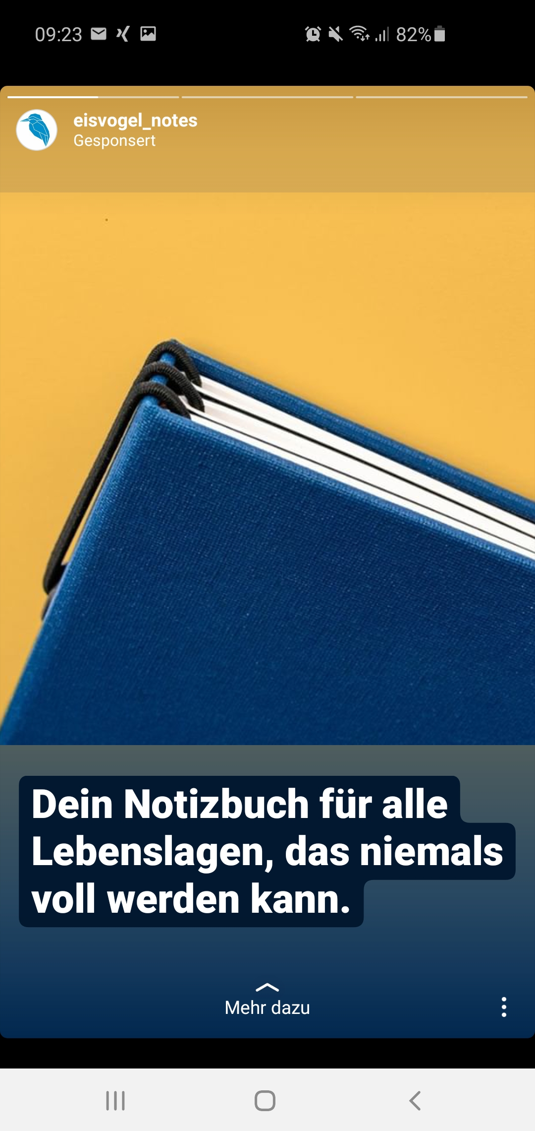
Werbung in den Stories
Relevanter Content
Storytelling
Transparenz
Werbemittel der Zielgruppe anpassen
Website: responsive!

Slide 41
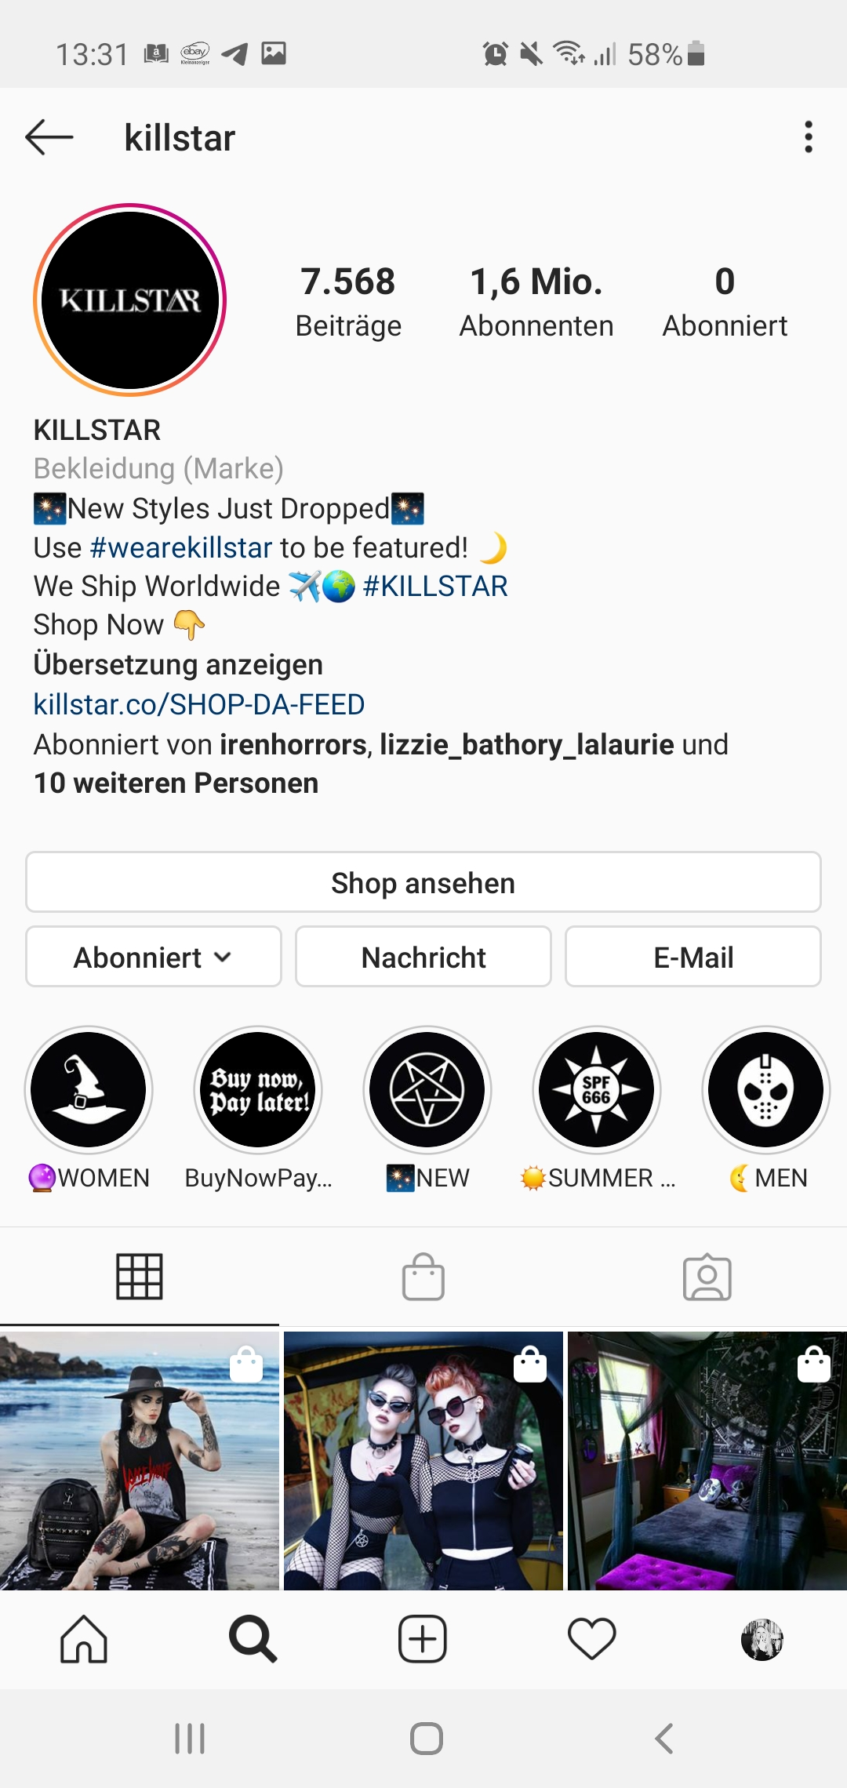
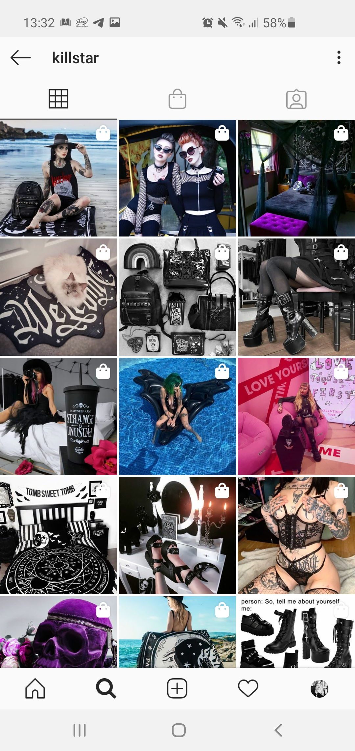
Insta Shopping
Steht jedem Unternehmen mit Business- und Creator- Profil zur Verfügung
Musste zuvor mit einem Facebook-Shop verknüpft sein, jetzt „nur“ noch mit einer FB-Seite.
Produkte können direkt aus dem Foto in den Shop verlinkt werden

Slide 42
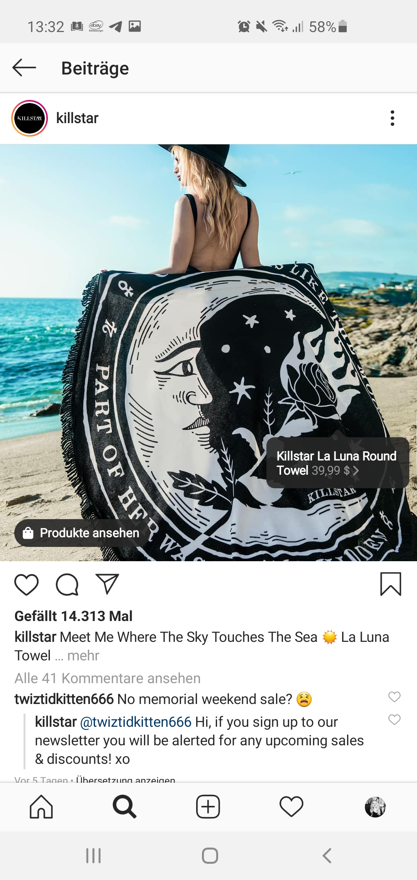
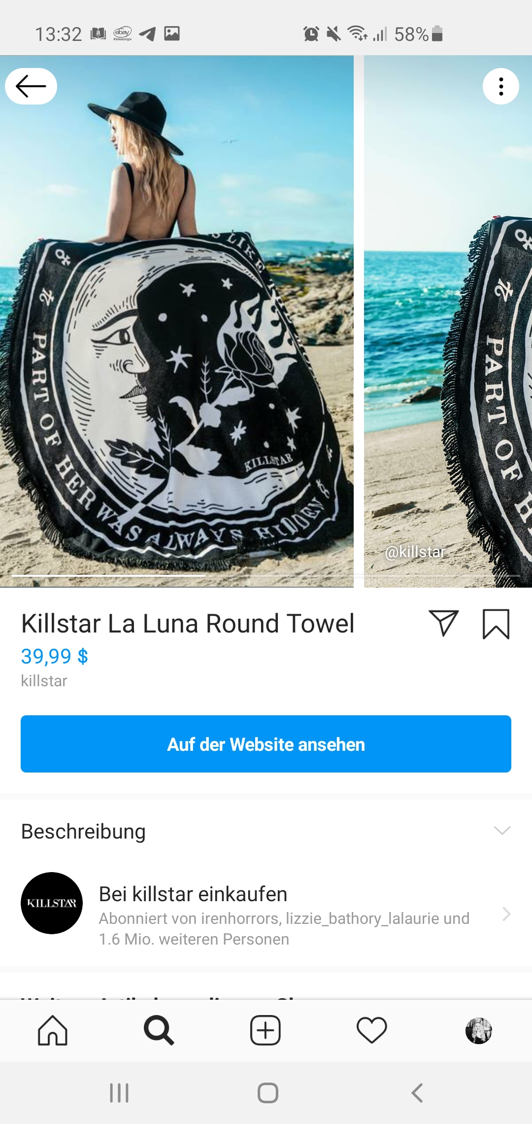
Insta Shopping
Steht jedem Unternehmen mit Business – und Creator-Profil zur Verfügung
Musste mit einem Facebook-Shop verknüpft sein, mittlerweile „nur“ noch mit einer FB-Site.
Produkte können direkt aus dem Foto in den Shop verlinkt werden

Slide 43
Werbeanzeigen schalten
Über die App

Slide 44
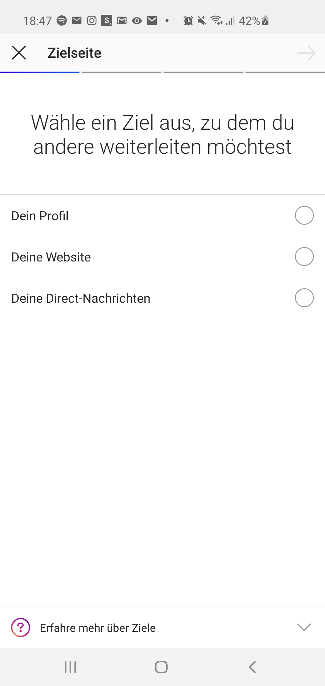
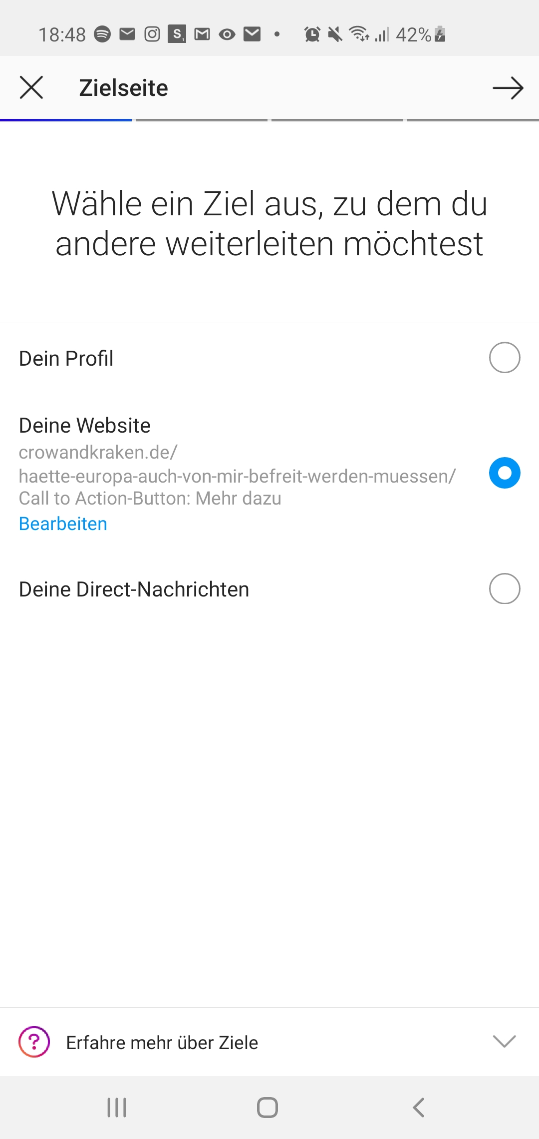
Werbeanzeigen schalten
Über die App

Slide 45
Werbeanzeigen schalten
Am besten über den Facebook Werbemanager
Im Grunde identisch mit FB-Werbung, bei Platzierung „Instagram“ auswählen

Slide 46
Instagram Insights

Slide 47
Insights
Beitrags-Insights

Slide 48
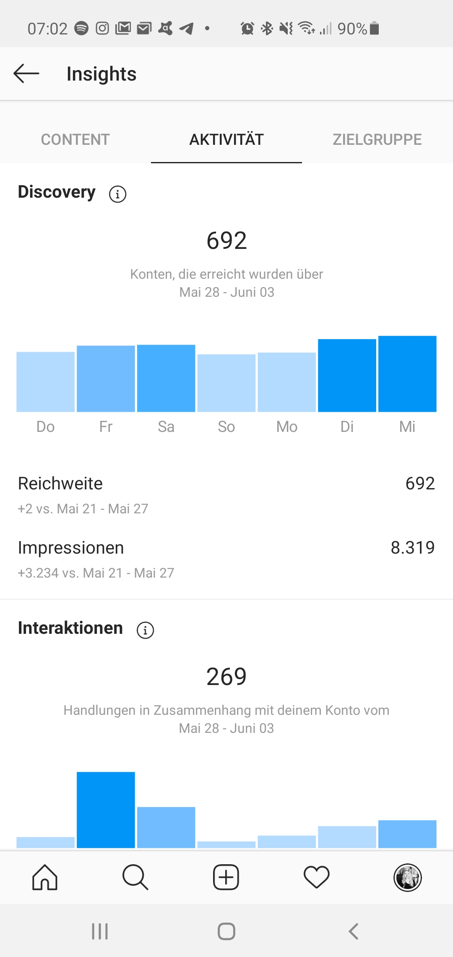
Insights
Kanal-Insights
-> Tage, Orte, Zeiten

Slide 49
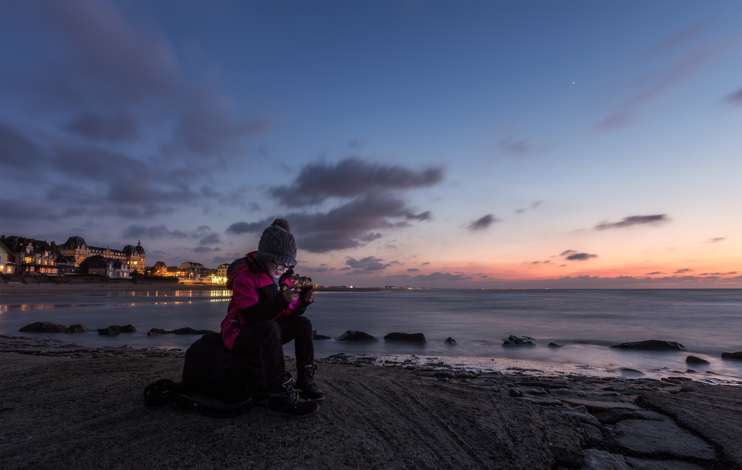
Fragen?

